Slide 1
Detección de Intrusiones de Red con Pipelines en Cascada
Comparación experimental de dos arquitecturas sobre CICIDS2017
Aprendizaje Automático · Guillermo Sánchez Pérez
Notes:
[~15 s] Presento mi proyecto: un sistema de detección de intrusiones de red sobre el dataset CICIDS2017, en el que comparo dos pipelines en cascada que se diferencian únicamente en el clasificador de segunda etapa.

Slide 2
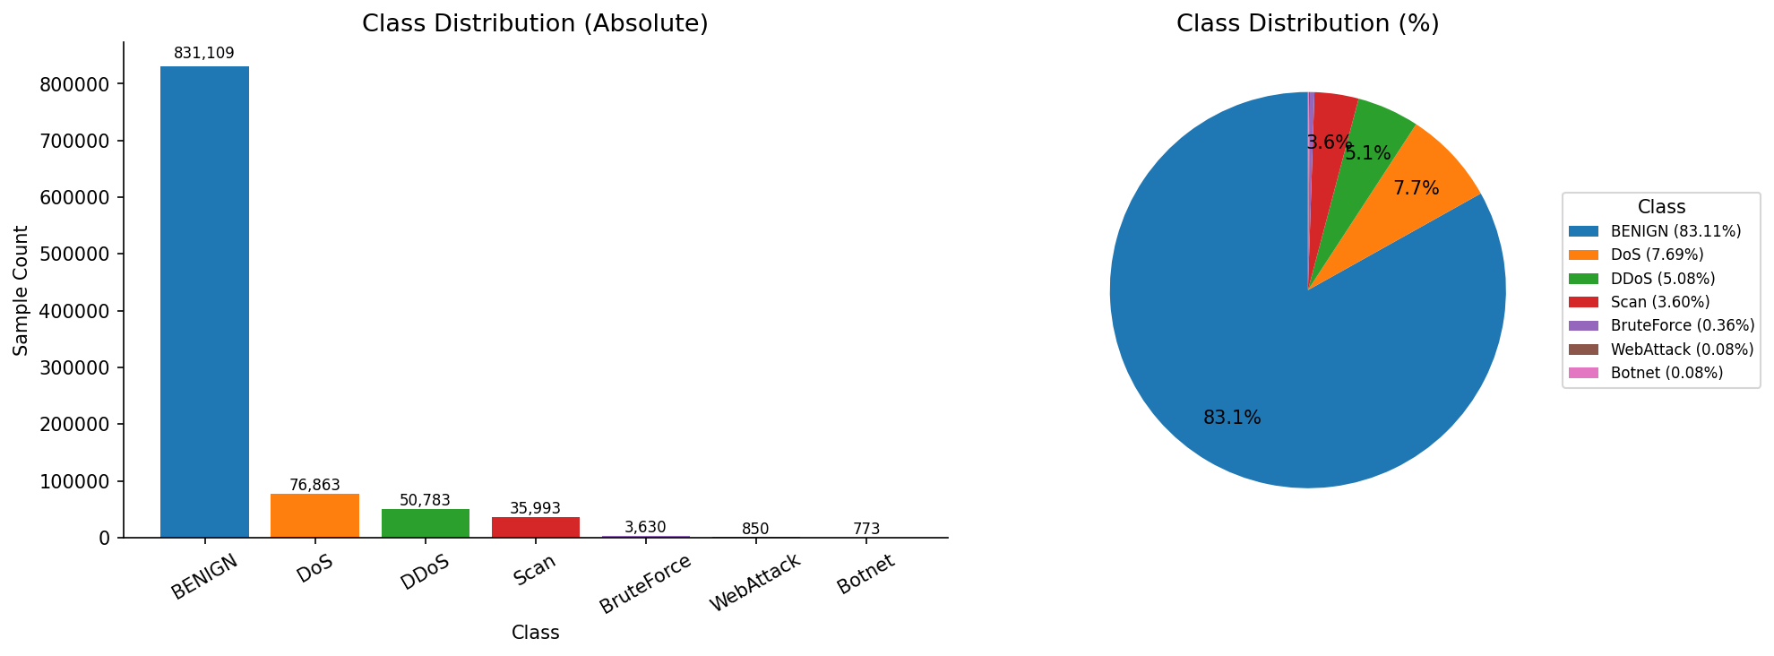
El problema: detección de intrusiones (IDS)
• Los IDS basados en ML superan a las firmas estáticas ante variantes nuevas
• Objetivo: clasificar cada flujo de red en BENIGN o en una de 6 familias de ataque
  – DoS, DDoS, Scan, BruteForce, WebAttack, Botnet
• Desafío central: desbalanceo de clases EXTREMO
  – BENIGN ≈ 83 % del tráfico vs. Botnet / WebAttack ≈ 0,08 % → ratio > 800:1
  – La accuracy global es engañosa: un trivial 'todo BENIGN' lograría 83 %
• Heterogeneidad de los ataques: no hay un único conjunto de features discriminante

Slide 3
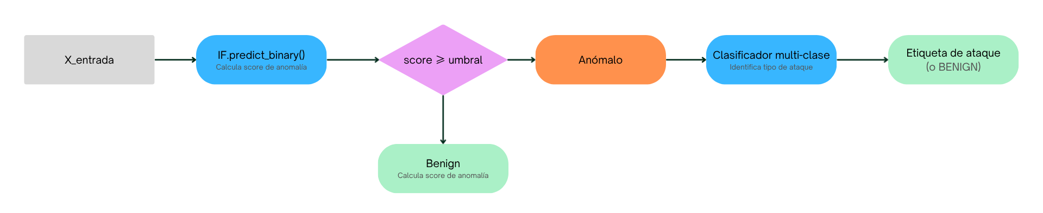
Objetivo: comparar dos pipelines en cascada
• Arquitectura de 2 etapas con un Stage 1 COMPARTIDO; solo cambia el Stage 2
• Stage 1 — Isolation Forest: filtro de anomalías (¿normal o anómalo?)
  – score ≥ umbral → BENIGN directo | score < umbral → al Stage 2
• Stage 2 — clasificador multi-clase (¿qué tipo de ataque?):
  – Pipeline A: Isolation Forest + XGBoost
  – Pipeline B: Isolation Forest + Red Neuronal implementada en NumPy puro
• Comparación controlada del trade-off rendimiento vs. complejidad del Stage 2
• El Stage 2 incluye la clase BENIGN → puede corregir falsos positivos del Stage 1

Slide 4
Los datos: CICIDS2017
• Benchmark estándar de IDS (Univ. New Brunswick, 2017)
• 8 CSV · 5 días laborables · 2.830.743 flujos
• 78 features numéricas de CICFlowMeter
  – duración, longitudes, IAT, flags TCP, tasas…
• 15 etiquetas originales → 7 clases canónicas
  – agrupación por familia (p. ej. 5 variantes de DoS → DoS)
• Desbalanceo visible: BENIGN domina; Botnet y WebAttack casi invisibles

Slide 5
Preprocesado y limpieza (utils/loader.py)
Paso | Detalle | Filas
1. Carga latin-1 | Corrige en-dash de 'web attack – XSS' | 2.830.743
2. NaN / Inf | Divisiones por cero en tasas de flujo | −2.867
3. Duplicados | Antes del split → evita data leakage | −307.078
4. Filtrado clases | Umbrales mín. (Todas las 7 pasan) | —
5. float32 | 593 MB → 297 MB de RAM | —
6. Muestreo estratificado | Preserva la distribución por clase | 1.000.001
7. Split 70/15/15 | Estratificado doble | 700k/150k/150k

Slide 6
Técnicas — Stage 1: Isolation Forest
• Detector de anomalías no supervisado (200 árboles)
• Se entrena SOLO con muestras BENIGN → aprende el perfil de tráfico normal
  NO VE ATAQUES → GENERALIZA A ATAQUES NO VISTOS
• Umbral óptimo por barrido de 300 candidatos, maximizando F-beta (β = 2)
  Β = 2 PRIORIZA RECALL: PERDER UN ATAQUE ES PEOR QUE UNA FALSA ALARMA
• Resultado del filtro (idéntico en A y B):
  – Recall = 0,9682 · FNR = 0,0318
  – FPR = 0,6008 · Precisión = 0,2467

Slide 7
Técnicas — Stage 2A: XGBoost (Pipeline A)
• Gradient boosting de árboles (hasta 300, profundidad 6)
• Pesos de clase inversos a la frecuencia → compensa el desbalanceo
  EQUIVALE A CLASS_WEIGHT='BALANCED’
• Tuning: RandomizedSearchCV (20 iteraciones × 3 folds estratificados)
  CRITERIO DE SELECCIÓN: F1_MACRO SOBRE LAS CLASES DE ATAQUE
• Early stopping (paciencia 20) con métrica mlogloss en validación
• Solo procesa las muestras anómalas que enruta el Stage 1

Slide 8
Técnicas — Stage 2B: Red Neuronal en NumPy (Pipeline B)
• MLP 78 → 256 → 128 → 64 → 7, implementado SIN frameworks de deep learning
• Todo el ciclo a mano: forward, backprop por regla de la cadena, Adam
• Regularización: Batch Normalization + Dropout invertido + weight decay L2
• Frente al desbalanceo:
  – Focal Loss (γ=2) + label smoothing + pesos de clase
  – balanced batching + sobremuestreo de minoritarias con ruido
• LR scheduling (warmup + ReduceLROnPlateau) y gradient clipping

Slide 9
Resultados globales: Pipeline A vs. Pipeline B
Métrica | Pipeline A (XGBoost) | Pipeline B (NN NumPy)
Accuracy | 0,9936 | 0,9685
F1-macro (primaria) | 0,9516 | 0,7497
F1-weighted | 0,9936 | 0,9736
Tiempo (CPU) | ~85 min | ~39 min
• Pipeline A supera el benchmark F1-macro > 0,90 · la brecha está en F1-macro (−0,20)

Slide 10
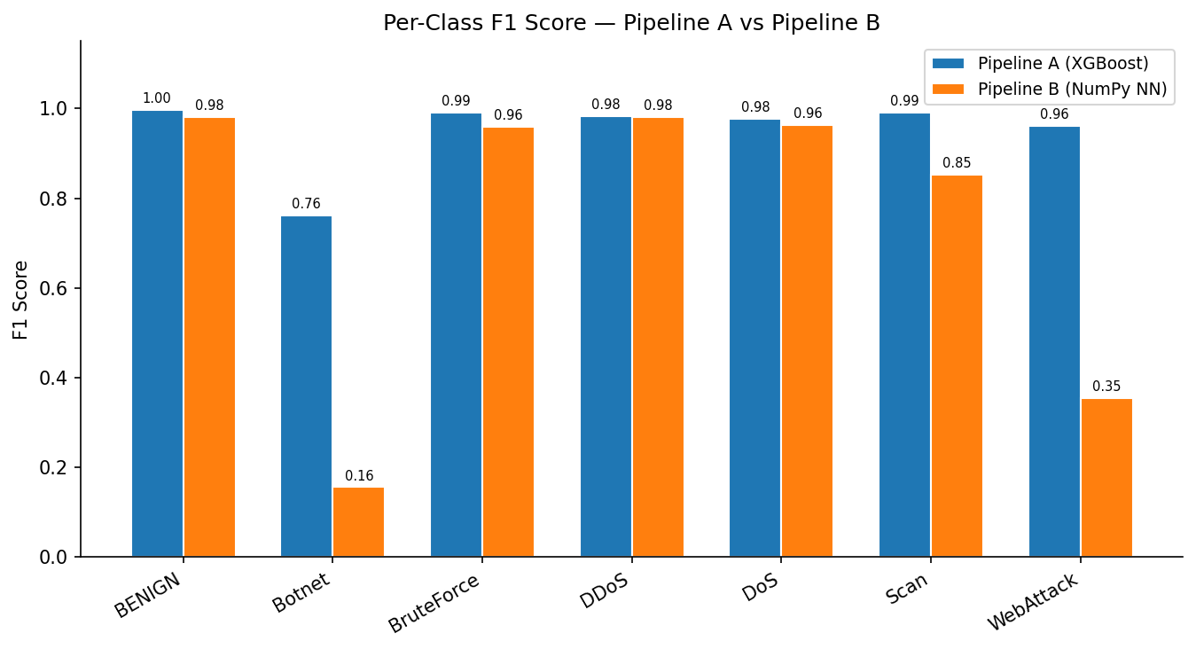
Resultados por clase: ¿dónde está la diferencia?
• Clases grandes: empate técnico
  – DDoS, DoS, BruteForce → F1 ≈ 0,96–0,99 en ambos
• El gap se concentra en las ultraminoritarias:
  – Botnet: A=0,76 vs B=0,16 (Δ −0,61)
  – WebAttack: A=0,96 vs B=0,35 (Δ −0,61)
  – Scan: A=0,99 vs B=0,85 (Δ −0,14)
• → No es un fallo global de B, sino en las clases con < 1.000 muestras

Slide 11
Análisis crítico: ¿por qué falla la red neuronal?
• Patrón en B: recall altísimo pero PRECISIÓN colapsada en minoritarias
  – Botnet precisión 8 % · WebAttack 22 % → muchas falsas alarmas por acierto
• Causa 1 — balanced batching + Focal Loss sobre poquísimas muestras:
  – ve las mismas pocas muestras repetidas → frontera de decisión laxa
• Causa 2 — ruido del Stage 1: ~75.000 falsos positivos BENIGN que B debe filtrar
  – XGBoost gestiona ese ruido mejor con 300 árboles regularizados
• Causa 3 — NumPy puro sin GPU ni framework optimizado
• Límite del sistema: el FNR 3,18 % del Stage 1 fija el techo de recall (96,8 %)

Slide 12
Conclusiones y mejoras futuras
• Pipeline A (IF + XGBoost) es el sistema recomendado: F1-macro 0,95 (> 0,90)
• Pipeline B (0,75) es inoperante en Botnet/WebAttack, pero tiene valor formativo
  – implementar backprop, BatchNorm, Adam y Focal Loss a mano
• Aprendizaje clave: en una cascada el cuello de botella es el Stage 1
  – optimizar el detector inicial importa más que mejorar el Stage 2
• Mejoras futuras:
  – ensemble A+B · SMOTE/ADASYN · Stage 1 supervisado · selección de features

Slide 13
Diapositivas de respaldo

Slide 14
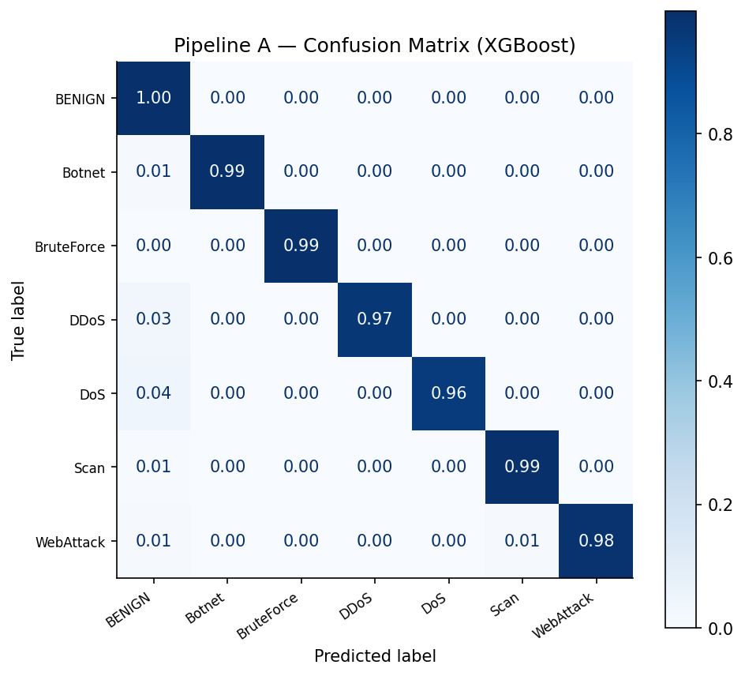
Matriz de confusión — Pipeline A (XGBoost)
Notes:
Backup: matriz de confusión 7×7 del Pipeline A sobre el test set.

Slide 15

Matriz de confusión — Pipeline B (NN NumPy)
Notes:
Backup: matriz de confusión del Pipeline B. Se aprecia la sobre-predicción de Scan y la confusión en Botnet/WebAttack.

Slide 16
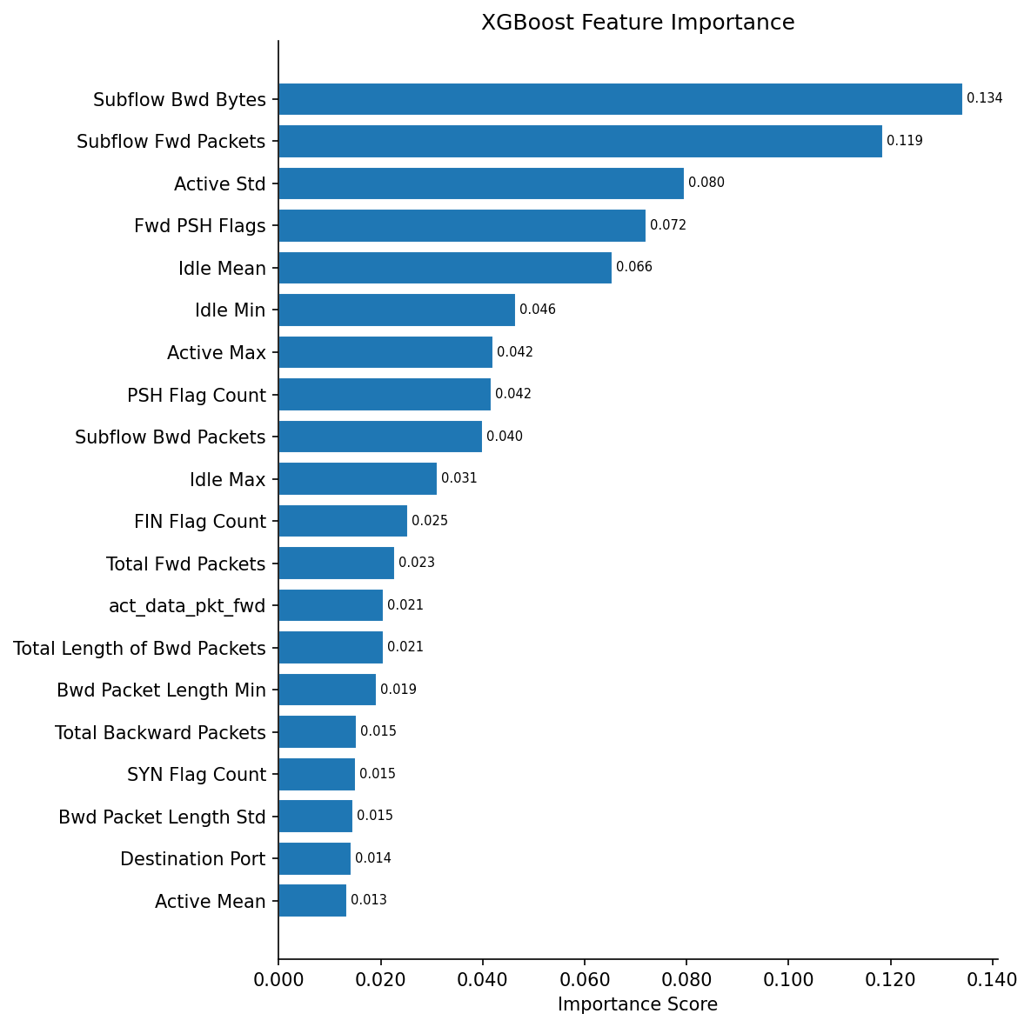
Importancia de features — XGBoost
Notes:
Backup: top features por ganancia media. Lideran Subflow Bwd Bytes y Subflow Fwd Packets, coherente con el EDA.

Slide 17
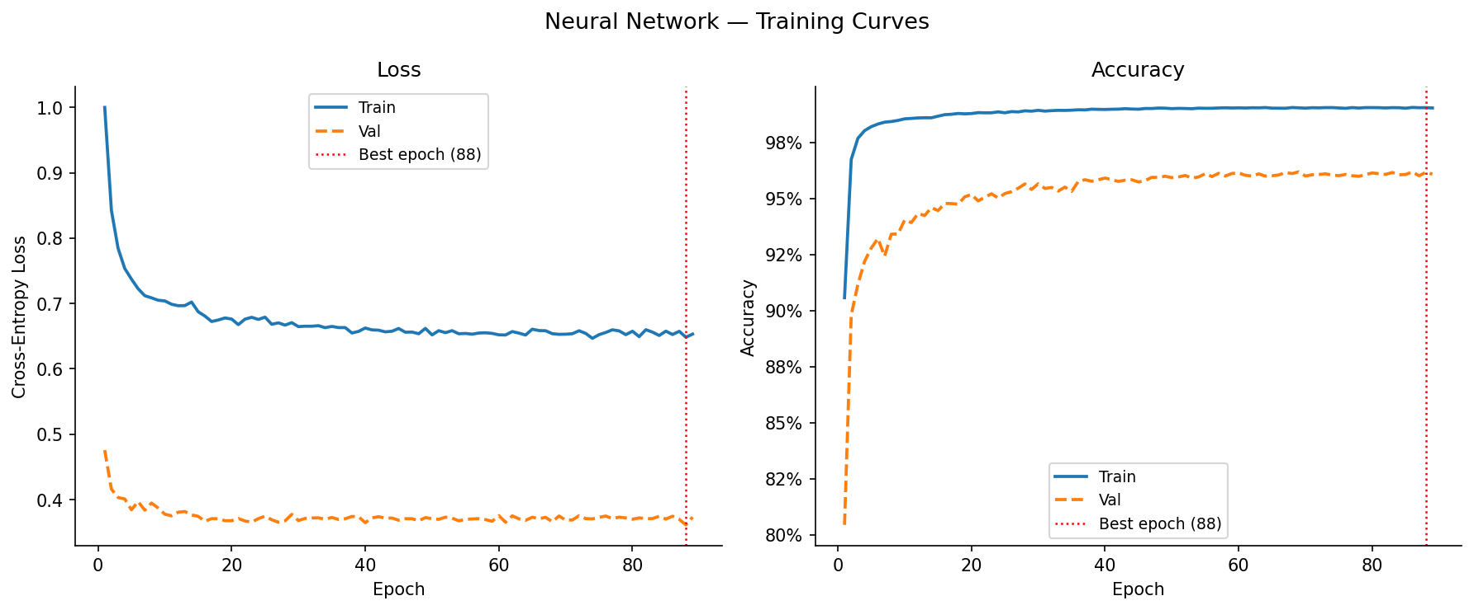
Curvas de entrenamiento — Red Neuronal
Notes:
Backup: loss y accuracy por época. El val loss queda por debajo del train loss por la Focal Loss + balanced batching. Mejor F1 en época 88.

Slide 18
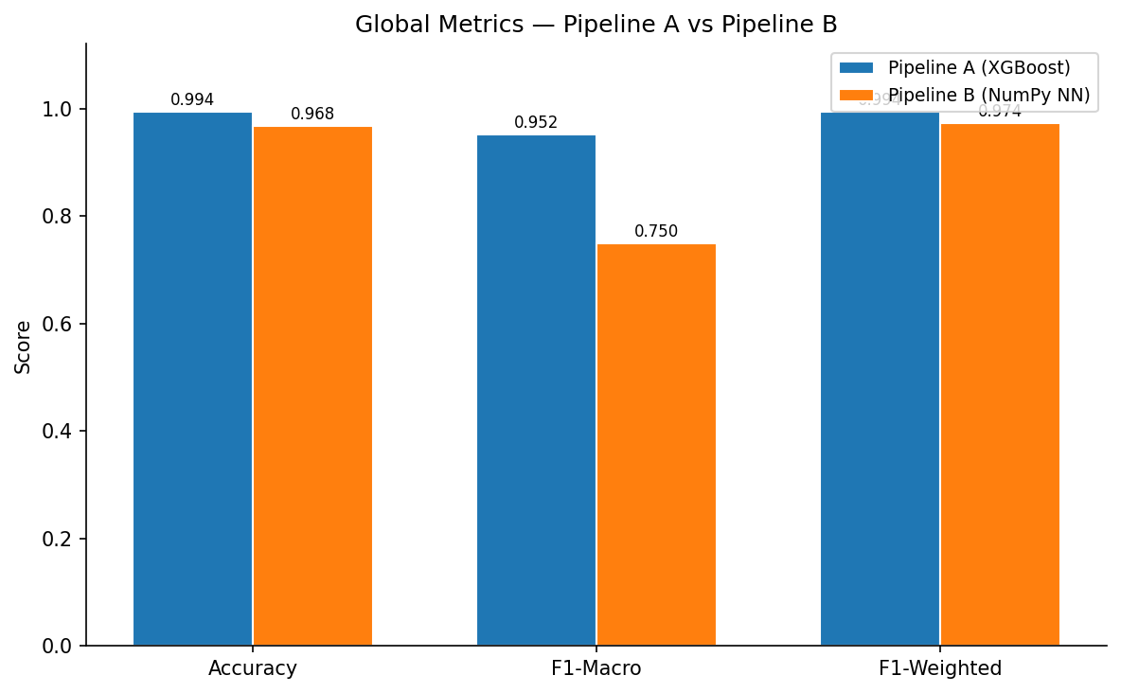
Comparativa de métricas globales
Notes:
Backup: barras de accuracy, F1-macro y F1-weighted de A vs B.

Slide 19
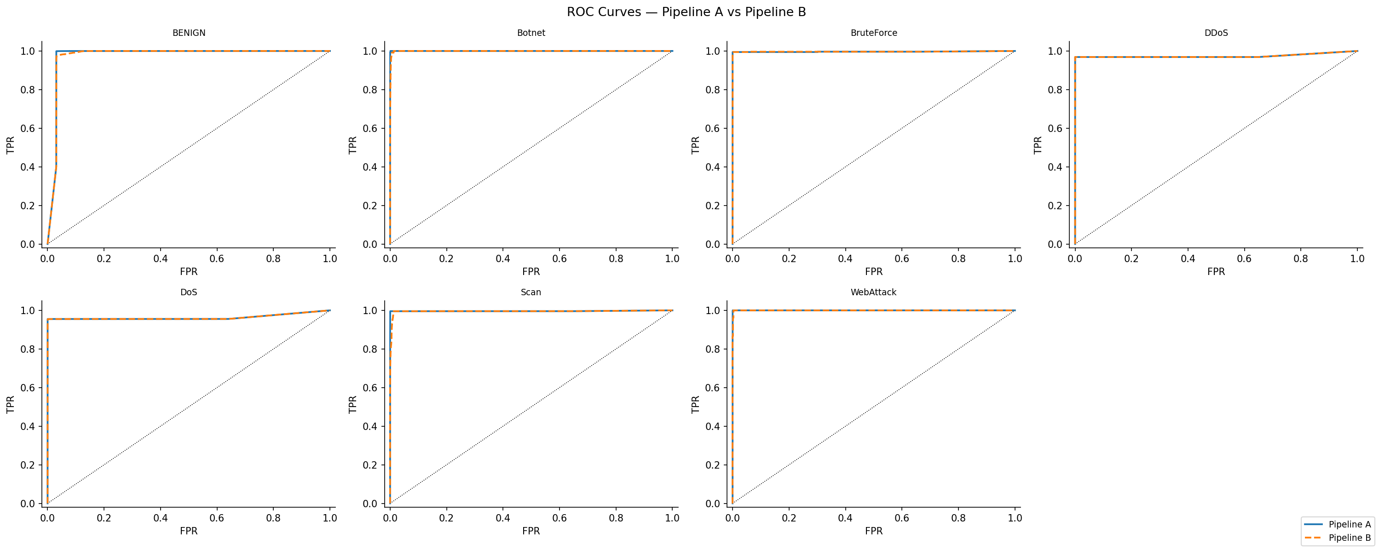
Curvas ROC (One-vs-Rest)
Notes:
Backup: curvas ROC por clase de ambos pipelines.

Slide 20
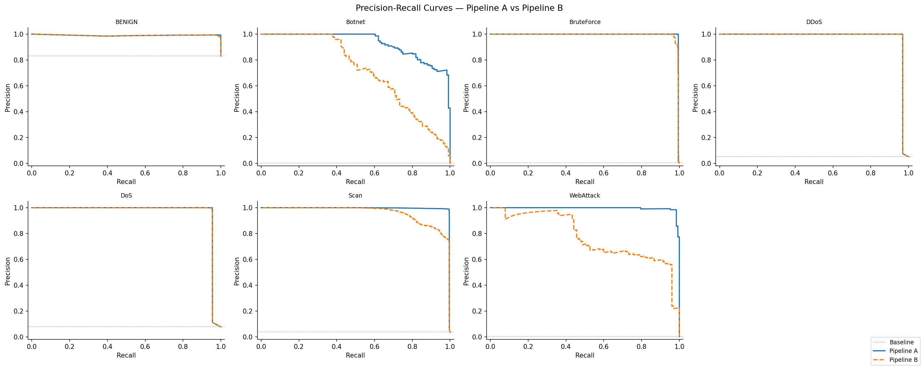
Curvas Precision-Recall
Notes:
Backup: curvas PR, más informativas que ROC con clases muy desbalanceadas.

Slide 21
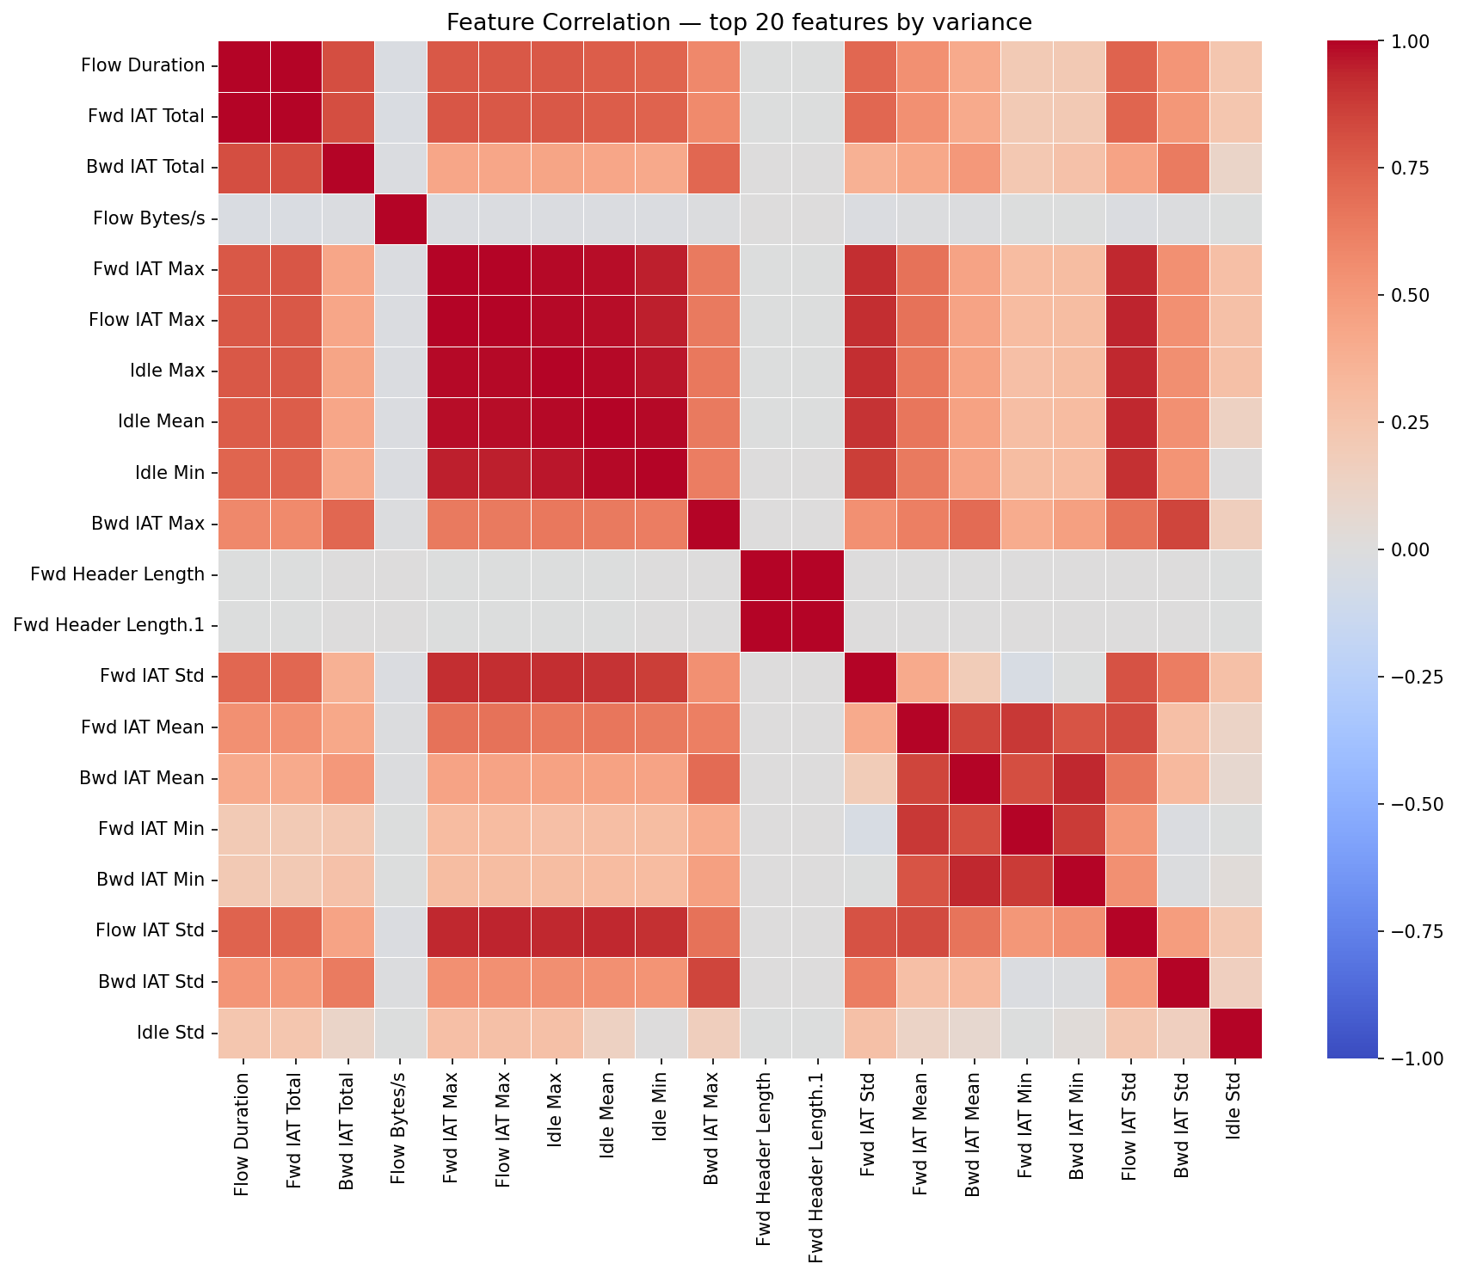
EDA — Correlación entre features
Notes:
Backup: mapa de calor de Pearson; bloques de multicolinealidad en IAT y tiempos de flujo justifican Dropout/colsample.

Slide 22
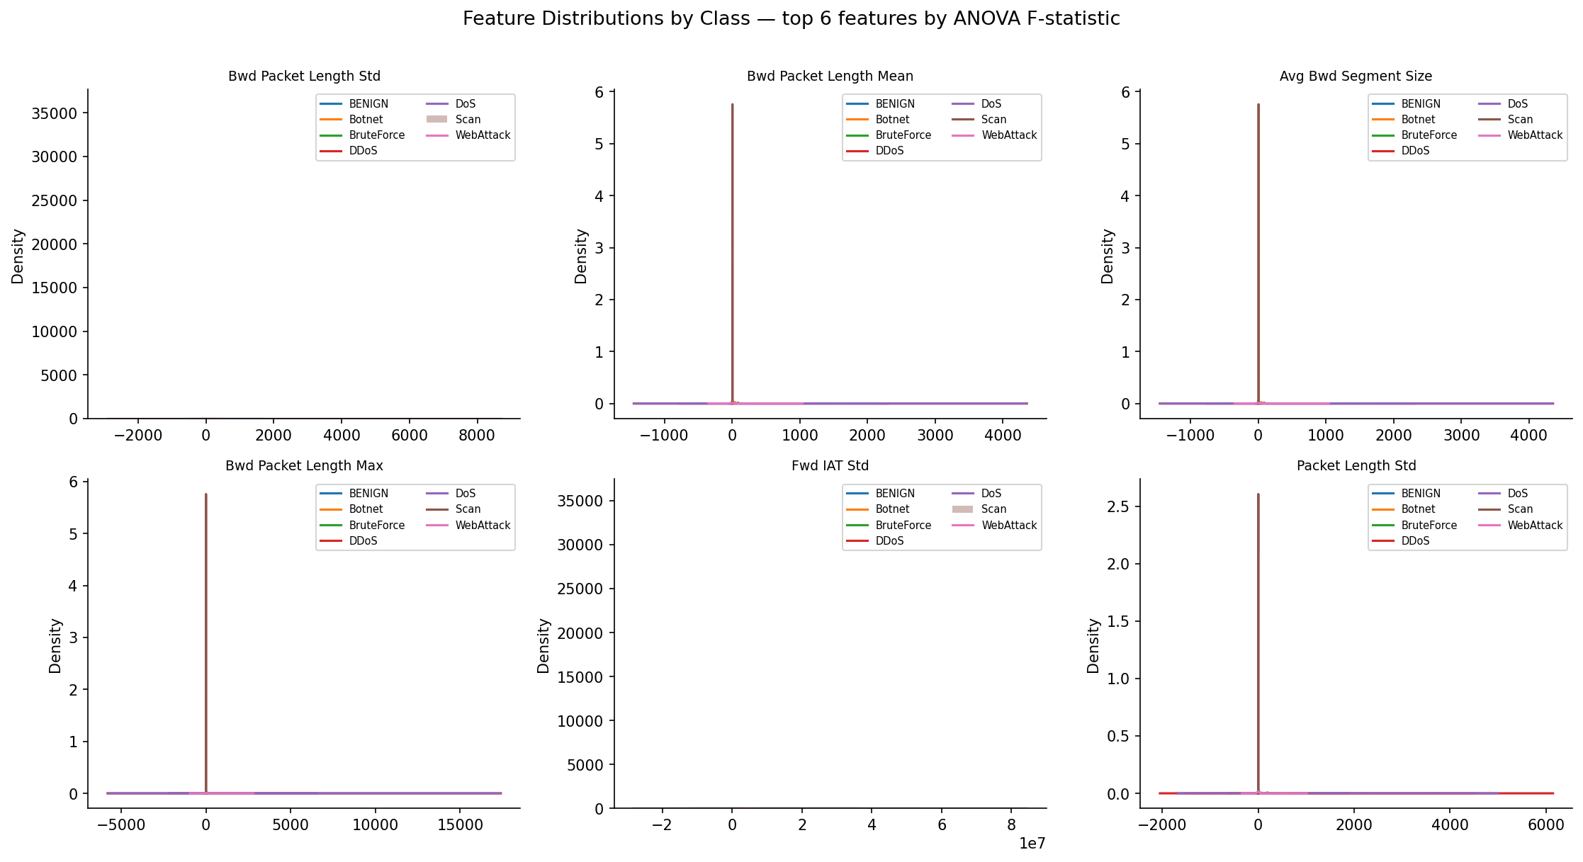
EDA — Distribuciones por clase
Notes:
Backup: KDE por clase de las features con mayor F de ANOVA.

Slide 23
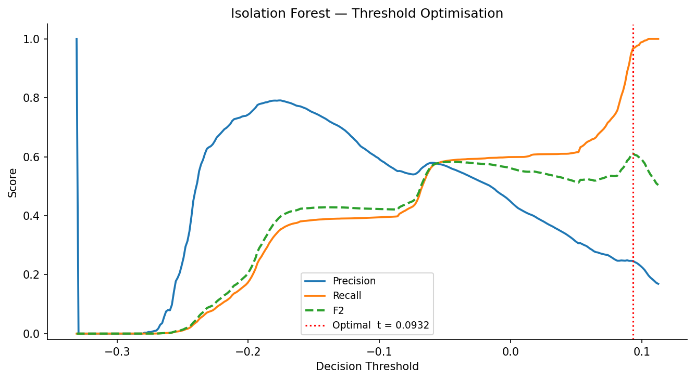
Curva de umbral del Isolation Forest
Notes:
Backup: barrido de 300 umbrales, trade-off recall vs FPR; se elige el que maximiza F-beta con beta 2.

